Slide 1

第四课
非金属及其化合物

Slide 2


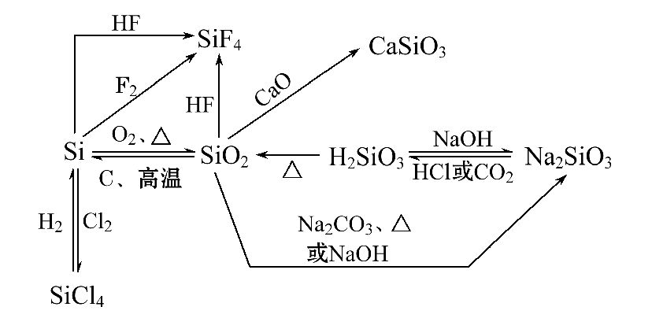
1.硅及其化合物的转化关系：

Slide 3
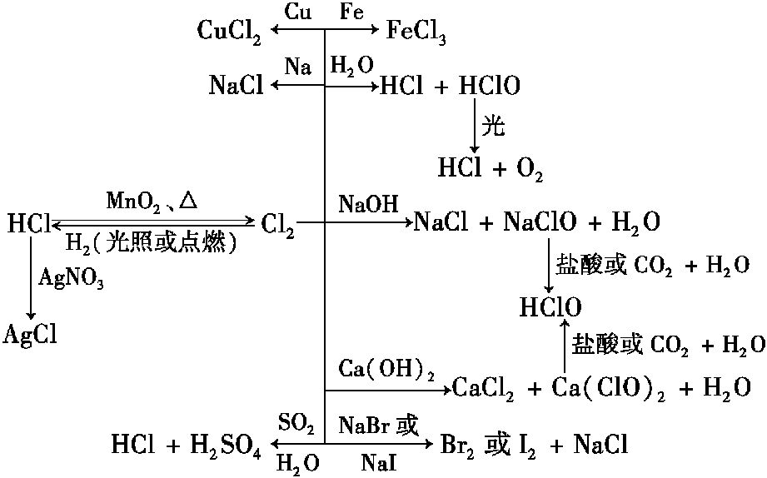
2.氯及其化合物的转化关系：

Slide 4
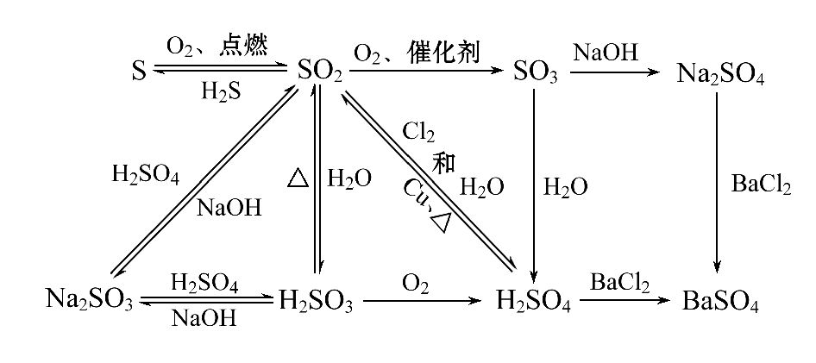
3.硫及其化合物的转化关系：

Slide 5
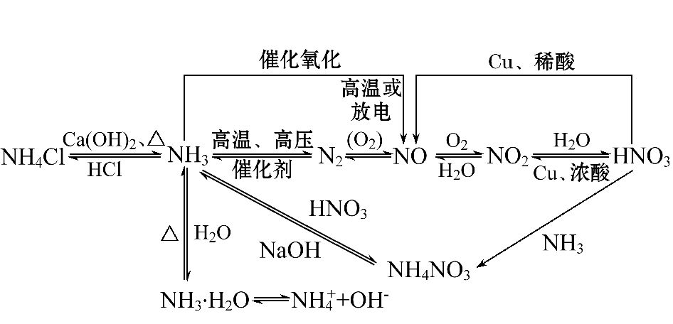
4.氮及其化合物的转化关系：

Slide 6
考点一 非金属单质及其化合物之间的转化
1.(2014·江苏高考)下列各组物质中，不满足组内任意两种物质在一定条件下均能发生反应的是( )
物质 组别 | 甲 | 乙 | 丙
A | Al | HCl | NaOH
B | NH₃ | O₂ | HNO₃
C | SiO₂ | NaOH | HF
D | SO₂ | Ca(OH)₂ | NaHCO₃

Slide 7
【解析】选B。Al与HCl反应生成AlCl₃和H₂、Al与NaOH溶液反应生成NaAlO₂和H₂、HCl与NaOH反应生成NaCl和H₂O，A正确；NH₃与O₂反应生成NO(或N₂)和H₂O、NH₃与HNO₃反应生成NH₄NO₃、O₂与HNO₃不反应，B错误；SiO₂与NaOH反应生成Na₂SiO₃和H₂O、NaOH与HF反应生成NaF和H₂O、HF与SiO₂反应生成SiF₄气体和H₂O，C正确；SO₂与Ca(OH)₂反应生成CaSO₃和H₂O[或Ca(HSO₃)₂]、Ca(OH)₂与NaHCO₃反应生成CaCO₃与NaOH(或Na₂CO₃)和H₂O、SO₂与NaHCO₃反应生成NaHSO₃和CO₂，D正确。

Slide 8


2.(2016·青岛高一检测)甲、乙、丙、丁四种物质中，甲、乙、丙均含有相同的某种元素，它们之间具有如下转化关系：
甲 乙 丙。下列有关物质的推断不正确的是
( )
A.若甲为焦炭，则丁可能是O₂
B.若甲为SO₂，则丁可能是氨水
C.若甲为Fe，则丁可能是盐酸
D.若甲为NaOH溶液，则丁可能是CO₂

Slide 9
【解析】选C。C在O₂中不完全燃烧生成CO，CO继续与O₂燃烧后生成CO₂，CO₂与C在加热条件下能生成CO，可以实现上述转化关系；根据反应SO₂+NH₃·H₂O==== NH₄HSO₃、NH₄HSO₃+NH₃·H₂O====(NH₄)₂SO₃+H₂O、(NH₄)₂SO₃+SO₂+H₂O====2NH₄HSO₃，可以实现上述转化关系；铁与盐酸反应只能生成FeCl₂，无法实现上述转化关系；根据反应CO₂+2NaOH====Na₂CO₃+H₂O、Na₂CO₃+ H₂O+CO₂====2NaHCO₃、NaHCO₃+NaOH====Na₂CO₃+H₂O，可以实现上述转化关系。

Slide 10
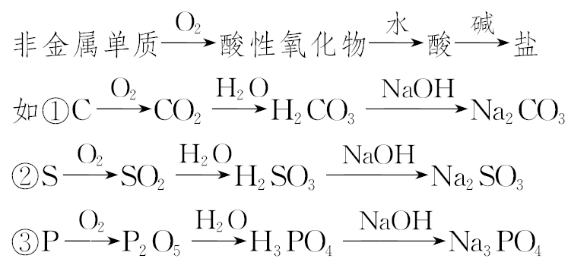
【名师点拨】常见的非金属单质及其化合物的转化关系
(1)直线型转化关系。

Slide 11
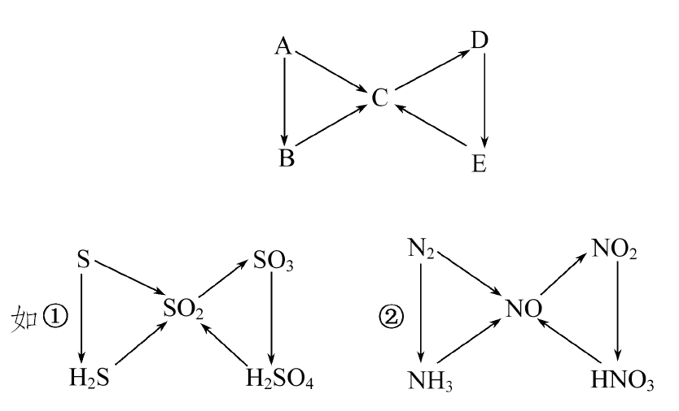
(2)交叉型转化关系。

Slide 12
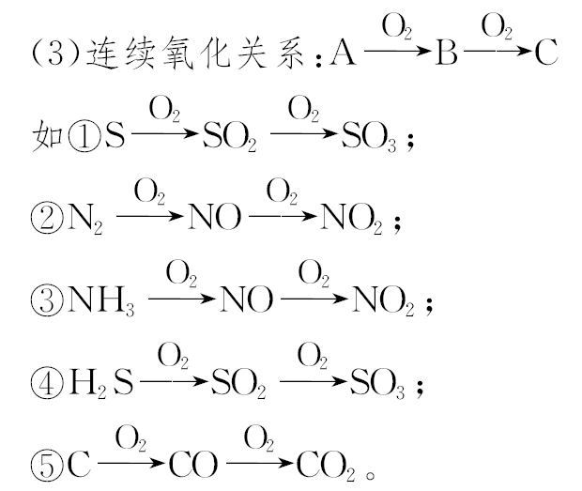

Slide 13

考点二 非金属单质及其化合物性质的实验探究
(2015·安徽高考)某研究小组将纯净的SO₂气体通入0.1 mol·L⁻¹的Ba(NO₃)₂溶液中，得到了BaSO₄沉淀，为探究上述溶液中何种微粒能氧化通入的SO₂，该小组提出了如下假设：
假设一：溶液中的
假设二：溶液中溶解的O₂

Slide 14
(1)验证假设一
该小组设计实验验证了假设一，请在下表空白处填写相关实验现象。
实验步骤 | 实验现象 | 结论
实验1：在盛有不含O₂的25 mL 0.1 mol·L⁻¹BaCl₂溶液的烧杯中，缓慢通入纯净的SO₂气体 | ________ | 假设一 成立
实验2：在盛有不含O₂的25 mL 0.1 mol·L⁻¹Ba(NO₃)₂溶液的烧杯中，缓慢通入纯净的SO₂气体 | _______

Slide 15
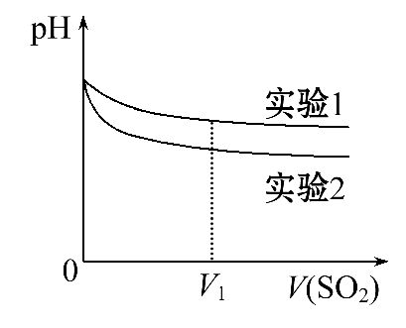
(2)为深入研究该反应，该小组还测得上述两个实验中溶液pH随通入SO₂体积的变化曲线如下图：
实验1中溶液pH变小的原因是_____________；
V₁时，实验2中溶液pH小于实验1的原因是(用离子方程式表示)________________________。

Slide 16
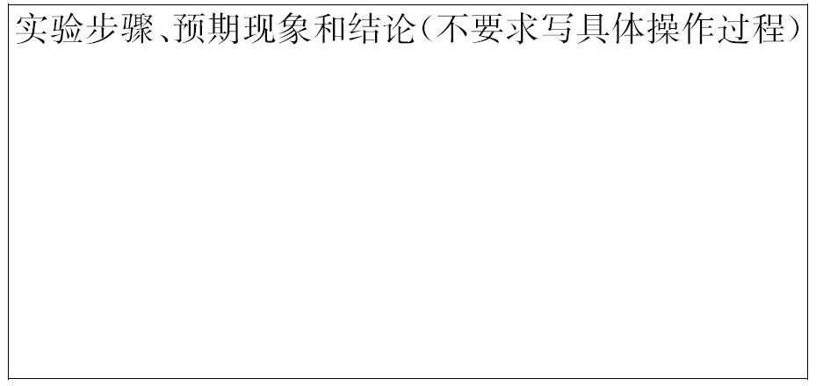
(3)验证假设二
请设计实验验证假设二，写出实验步骤、预期现象和结论。

Slide 17
(4)若假设二成立，请预测：在相同条件下，分别用足量的O₂和KNO₃氧化相同的H₂SO₃溶液(溶液体积变化忽略不计)，充分反应后两溶液的pH前者________(填“大于”或“小于”)后者，理由是_________________。

Slide 18
【解析】(1)假设一的验证即验证 氧化了SO₂，因此实验设计需排除装置中氧气的干扰。实验1：盐酸的酸性强于H₂SO₃，SO₂与BaCl₂不反应，无明显现象。实验2：结论是假设一成立，则实验2的现象是溶液中产生白色沉淀。

Slide 19



(2)分析图象知实验1、2随着二氧化硫的通入，溶液的
pH都减小至不变，实验1的pH减小的原因是发生了如下
反应：SO₂+H₂O====H₂SO₃，H₂SO₃ H⁺+ ，实验2
的pH小于实验1的原因是生成了强酸，反应的离子方程
式为3SO₂+2 +2H₂O====3 +2NO↑+4H⁺。

Slide 20
(3)假设二的验证即验证O₂氧化了SO₂，因此实验设计可向溶解了氧气的氯化钡溶液中通入二氧化硫，根据有无沉淀产生而判断，此时实验1作为参照实验。实验3：将纯净的二氧化硫气体缓缓通入未经脱氧处理的
25 mL 0.1 mol·L⁻¹BaCl₂溶液中，若有白色沉淀生成，则假设二成立，否则不成立。

Slide 21
(4)氧气与H₂SO₃的反应方程式为2H₂SO₃+O₂====2H₂SO₄，KNO₃与H₂SO₃的反应是2KNO₃+3H₂SO₃====2NO↑+2H₂SO₄ +K₂SO₄+H₂O，根据方程式可知等物质的量的H₂SO₃，生成H₂SO₄的量，前者多些，故前者的pH小些。

Slide 22
答案：(1)无明显现象 溶液中产生白色沉淀
(2)SO₂溶于水生成弱酸亚硫酸
3SO₂+2 +2H₂O====3 +2NO↑+4H⁺
(3)实验1作为参照实验。实验3：将纯净的二氧化硫气体缓缓通入未经脱氧处理的25 mL 0.1 mol·L⁻¹BaCl₂溶液中，若有白色沉淀生成，则假设二成立，否则不成立

Slide 23
(4)小于 氧气与H₂SO₃的反应方程式为2H₂SO₃+O₂==== 2H₂SO₄，KNO₃与H₂SO₃的反应是2KNO₃+3H₂SO₃====2NO↑+ 2H₂SO₄+K₂SO₄+H₂O，根据方程式可知等物质的量的H₂SO₃生成H₂SO₄的量，前者多些

Slide 24
【名师点拨】性质实验方案设计的一般方法
(1)证明酸性：
①用pH试纸或酸碱指示剂，观察颜色变化；
②与Na₂CO₃溶液反应产生CO₂；
③与Zn等活泼金属反应产生氢气。
(2)证明氧化性：与还原剂(如KI、SO₂、H₂S等)反应，产生明显的现象。

Slide 25
(3)证明还原性：与氧化剂(如KMnO₄溶液、浓硝酸等)反应，产生明显的现象。
(4)证明为胶体分散系：有丁达尔效应的为胶体。
(5)比较酸的酸性强弱：较强的酸能制得较弱的酸。

Slide 26
【备选考点】环境污染与防治
1.(2016·邯郸高一检测)下列关于化学与生产、生活的认识不正确的是( )
A.CO₂、CH₄、N₂等均是造成温室效应的气体
B.使用清洁能源是防止酸雨发生的重要措施之一
C.节能减排符合低碳经济的要求
D.SO₂是造成酸雨的主要原因

Slide 27
【解析】选A。N₂不属于温室气体，A项错误；清洁能源使用中不会产生SO₂、NO_{x}等有害气体，B项正确；酸雨主要为硫酸型，是由SO₂排放造成的，D项正确。

Slide 28
2.(2016·开封高一检测)化学与环境、生活密切相关，下列有关说法正确的是( )
A.CO₂属于大气污染物
B.酸雨是pH小于7的雨水
C.用食醋可除去热水壶内壁的水垢
D.PM2.5表示每立方米空气中直径小于或等于2.5微米的颗粒物的含量，PM2.5值越低，大气污染越严重

Slide 29
【解析】选C。CO₂无毒，不属于大气污染物，A错误；酸雨是pH小于5.6的雨水，B错误；PM2.5值越高，大气污染越严重，D错误。

Slide 30
3.(2016·唐山高一检测)直接排放煤燃烧产生的烟气会引起严重的环境问题，将烟气通过装有石灰石浆液的脱硫装置可以除去其中的二氧化硫，最终生成硫酸钙。硫酸钙可在如图所示的循环燃烧装置的燃料反应器中与甲烷反应，气体产物分离出水后得到几乎不含杂质的二氧化碳，从而有利于二氧化碳的回收利用，达到减少碳排放的目的。

Slide 31
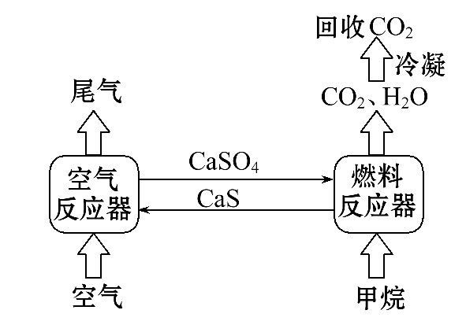

Slide 32
请回答下列问题：
(1)煤燃烧产生的烟气直接排放到空气中，引发的主要环境问题有________(填字母)。
A.温室效应 B.酸雨
C.粉尘污染 D.水体富营养化

Slide 33
(2)在烟气脱硫的过程中，所用的石灰石浆液在进入脱硫装置前，需通一段时间的二氧化碳，以增加其脱硫效率；脱硫时控制浆液的pH，此时浆液含有的亚硫酸氢钙可以被氧气快速氧化生成硫酸钙。
①二氧化碳与石灰石浆液反应得到的产物为________
__________。
②亚硫酸氢钙被足量氧气氧化生成硫酸钙的化学方程式为_________________________________。

Slide 34
【解析】(1)煤燃烧的产物中有CO₂、烟尘以及SO₂，分别导致温室效应、粉尘污染和酸雨。没有营养元素排入水中，不会引起水体富营养化。
(2)CO₂与CaCO₃反应生成易溶的Ca(HCO₃)₂。亚硫酸氢钙具有还原性，可被氧化为硫酸钙。

Slide 35
答案：(1)A、B、C
(2)①Ca(HCO₃)₂(或碳酸氢钙)
②Ca(HSO₃)₂+O₂====CaSO₄+H₂SO₄

Slide 36
【名师点拨】
1.几种常见的环境污染的“罪魁祸首”：
(1)酸雨：与SO₂、NO_{x}有关。
(2)温室效应：与CO₂有关。
(3)光化学烟雾：与NO_{x}及碳氢化合物有关。
(4)臭氧层破坏：与NO_{x}及氟氯烃有关。
(5)赤潮、水华：与含氮、磷的大量污水有关。
(6)白色污染：与乱扔废弃塑料制品有关。

Slide 37
2.主要的大气污染物及其危害：
大气污染物 | 主要成分 | 危 害
可吸入颗粒物 | 大气中液体、固体状颗粒物，又称飘尘 | 加重呼吸道疾病，其他有害气体转化的催化剂
S的氧化物 | SO₂、SO₃ | 酸雨
N的氧化物 | NO、NO₂ | 光化学烟雾、酸雨、破坏臭氧层

Slide 38
大气污染物 | 主要成分 | 危 害
C的氧化物 | CO | 降低血液的输氧能力
碳氢化合物 | CH₄、C₂H₆等 | 温室效应、光化学烟雾
氟氯代烃 | CF₃Cl(氟利昂)等 | 温室效应、破坏臭氧层

